Slide 1
Қалыптастырушы бағалау. ЖБ-ға дайындық кезінде ҚБ рөлі
Дайындаған:
ағылшын тілі пәні мұғалімі
№85 ЖББОМ КММ
А.А.Бекчин

Slide 2
Өзім туралы
А.А. Бекчин, ағылшын тілі пәні мұғалімі
№85 ЖББОМ КММ
Өтілі: 3 жыл
Сынып саны: 4 (топ)
Бірінші сыныпта оқушылар саны: 56

Slide 3
Қалыптастырушы бағалау

Slide 4
Мұғалімнің қызметінде қалыптастырушы бағалау барысы келесі кезеңдерді іске асыруды талап етеді:
Қалыптастырушы бағалауды жоспарлау және ұйымдастыру;
Қалыптастырушы бағалаудың әдістерін таңдау;
Қалыптастырушы бағалаудың нәтижелерін талдау;
Кері байланыспен қамтамасыз ету;

Slide 7
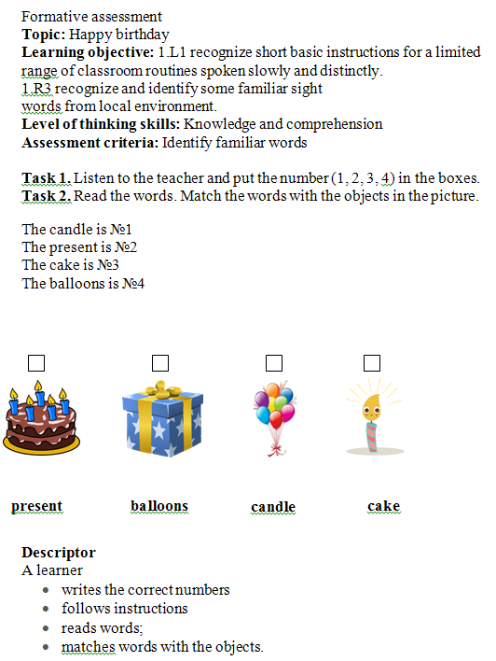

Slide 8
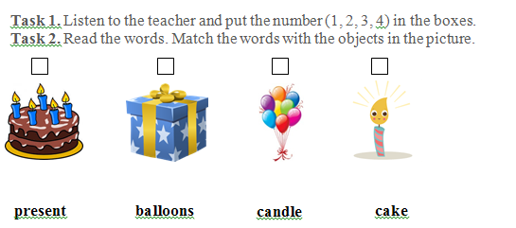
Оқушы карточкасы

Slide 9
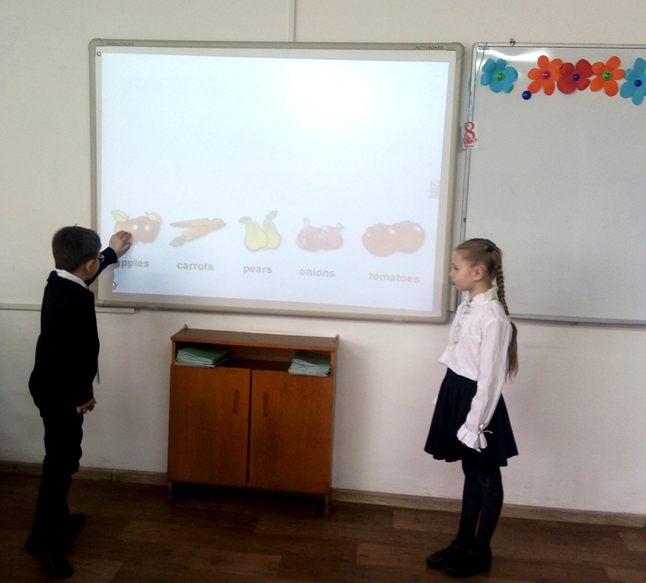
Қалыптастырушы бағалау (13.04 «Тамақ және сусындар» бөлімі)

Slide 10
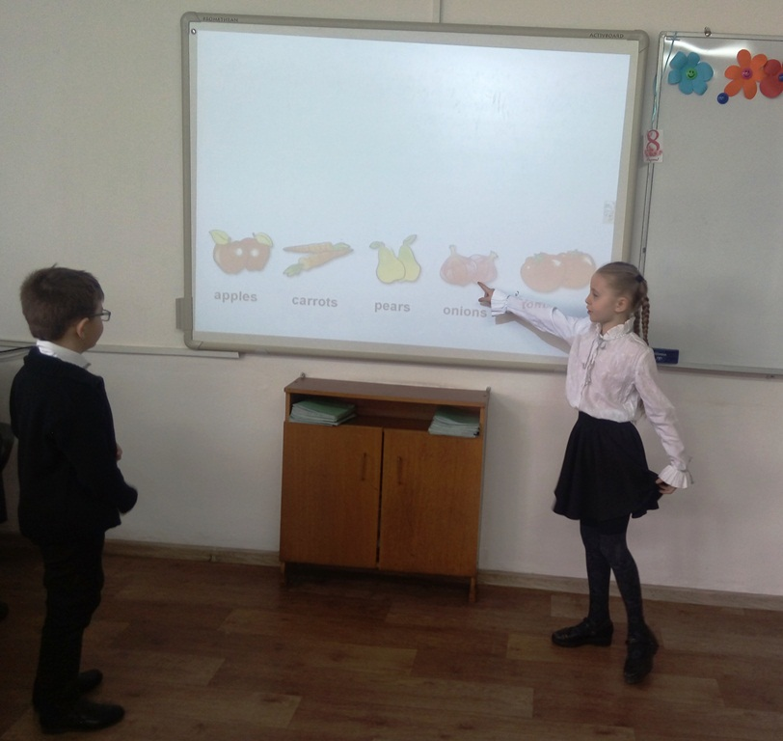
Қалыптастырушы бағалау (13.04 «Тамақ және сусындар» бөлімі)

Slide 11
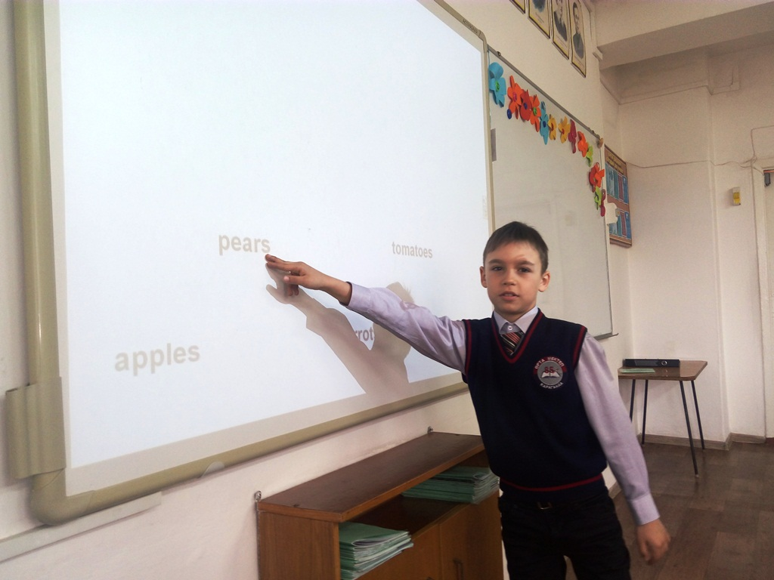
Қалыптастырушы бағалау (13.04 «Тамақ және сусындар» бөлімі)

Slide 12
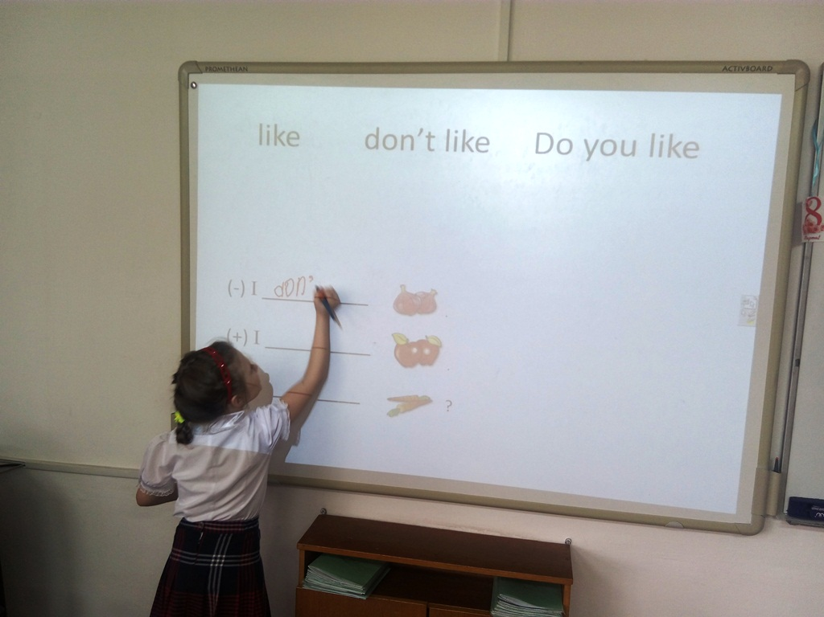
Қалыптастырушы бағалау (13.04 «Тамақ және сусындар» бөлімі)

Slide 13
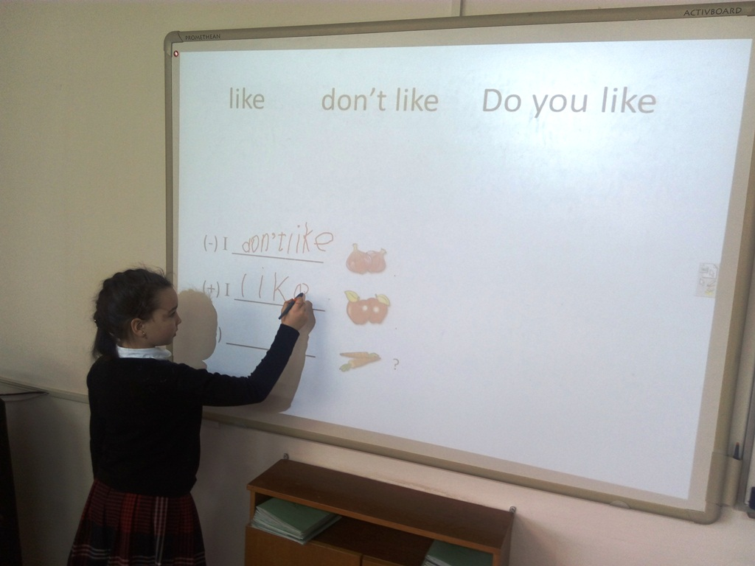
Қалыптастырушы бағалау (13.04 «Тамақ және сусындар» бөлімі)

Slide 14
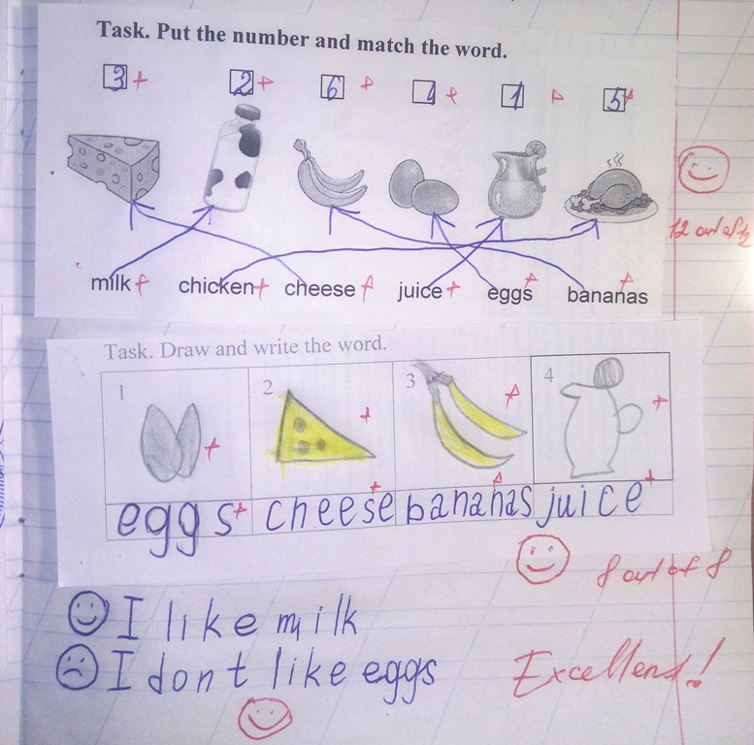
Қалыптастырушы бағалау (06.04 «Тамақ және сусындар» бөлімі)

Slide 15
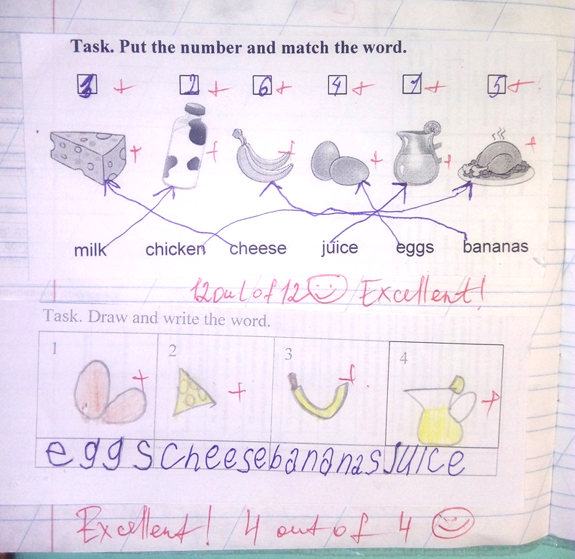
Қалыптастырушы бағалау (06.04 «Тамақ және сусындар» бөлімі)

Slide 16
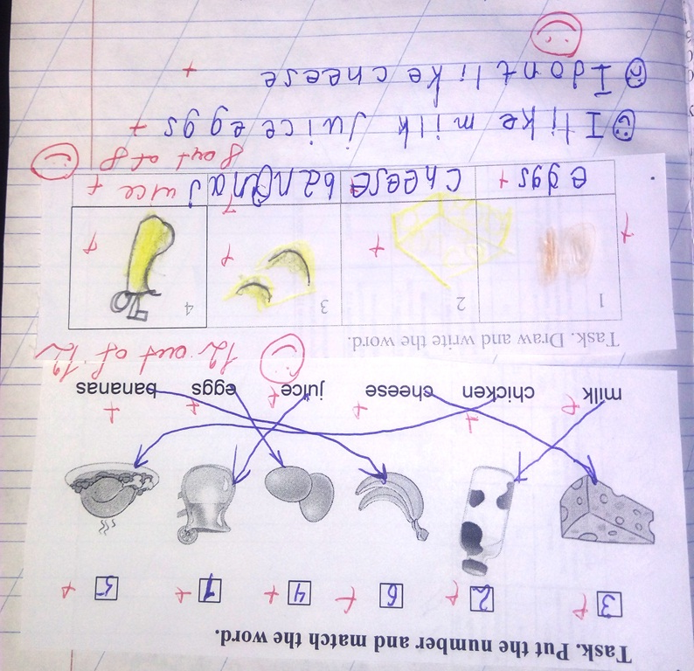
Қалыптастырушы бағалау (06.04 «Тамақ және сусындар» бөлімі)

Slide 17
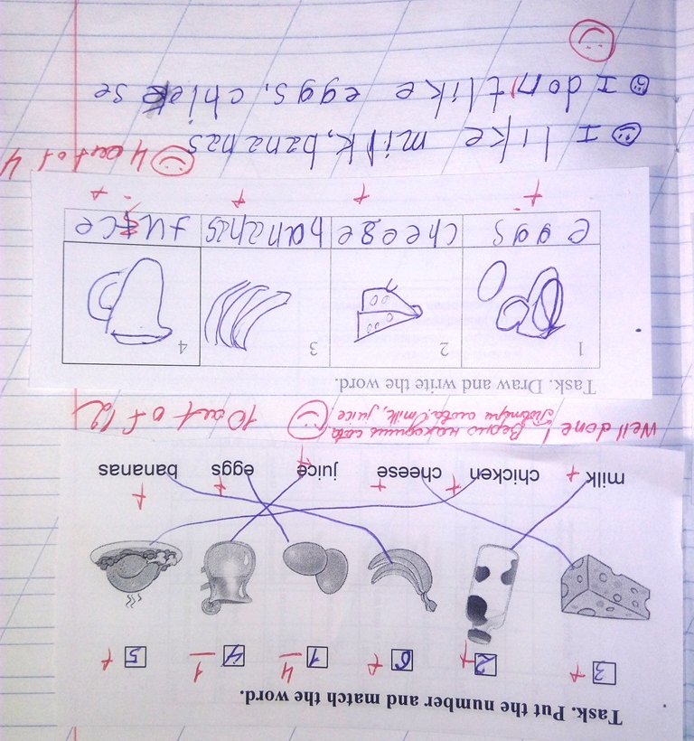
Қалыптастырушы бағалау (06.04 «Тамақ және сусындар» бөлімі)

Slide 18
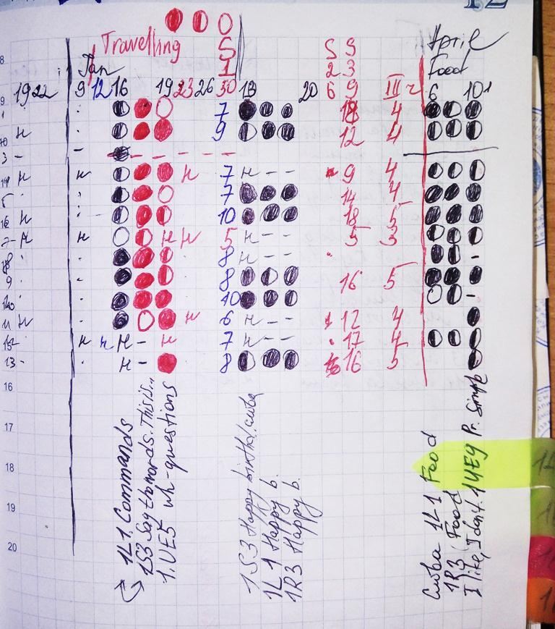
Талдау

Slide 19
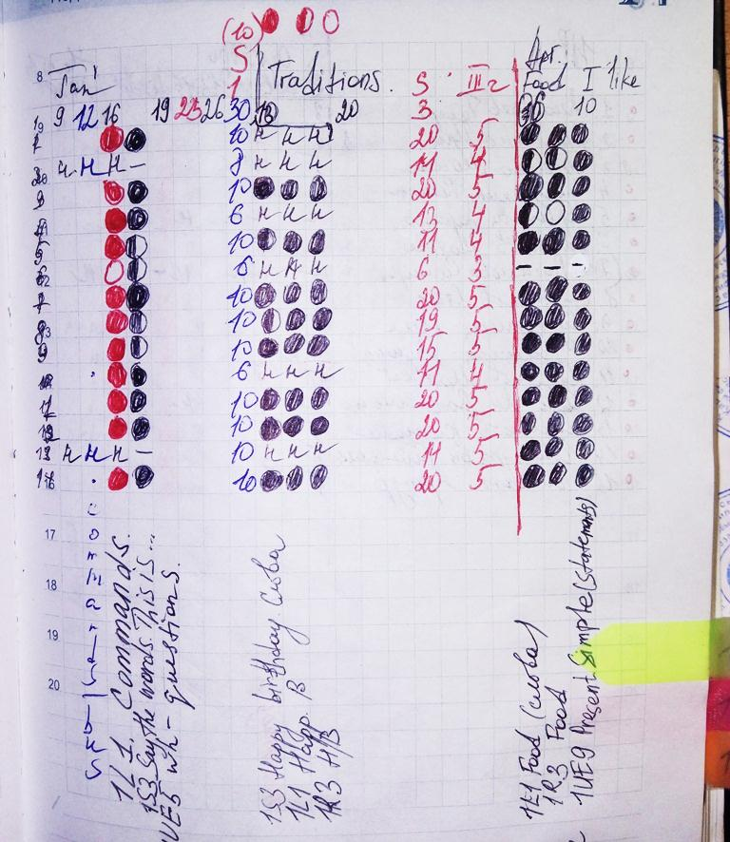
Талдау

